Slide 1

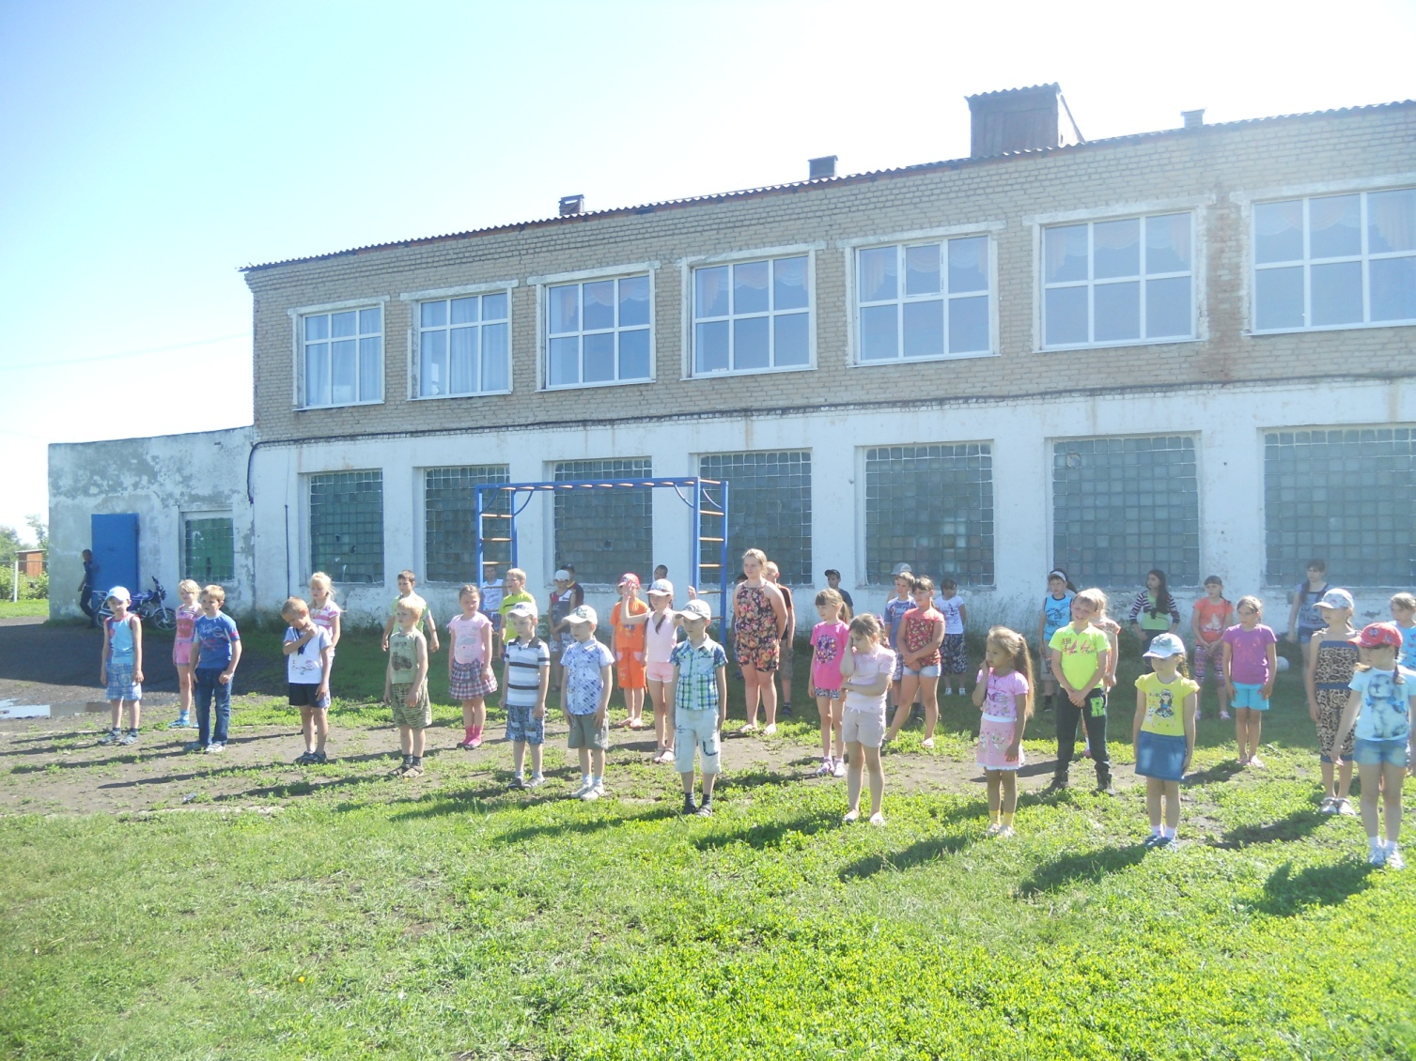

Лагерь дневного пребывания
МБОУ Пичаевской СОШ
им. В. П. Беляева
«Улыбка»

Slide 2



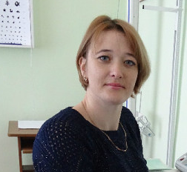
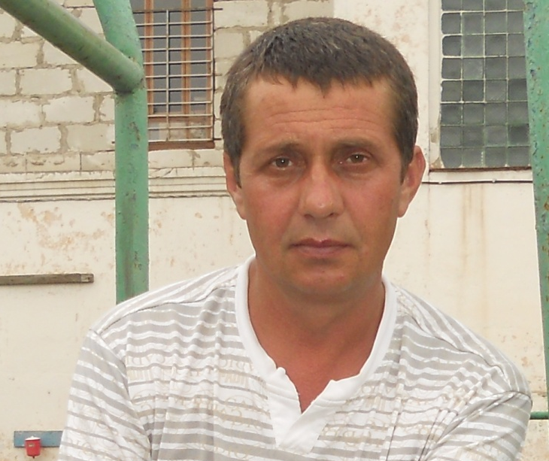
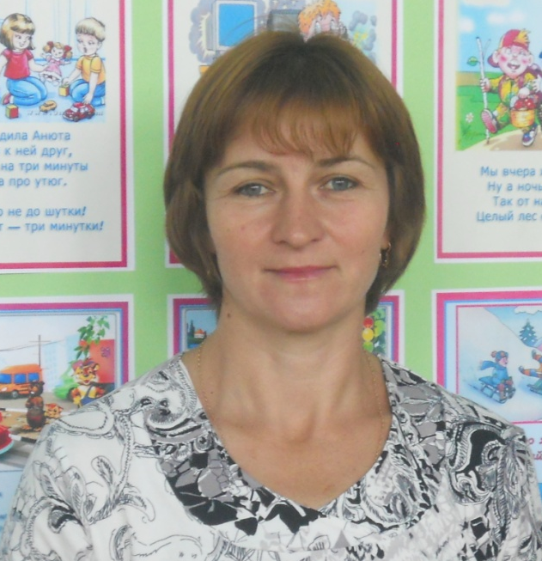
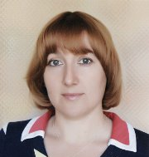
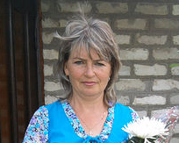
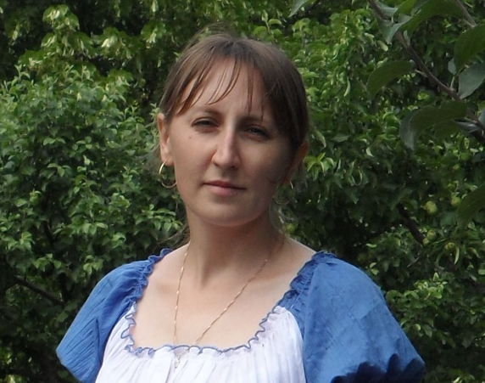
Инструктор по физической культуре:
Котиков Сергей Николаевич
Медсестра лагеря:
Исакова Лариса Валерьевна
Начальник лагеря :
Каширина Татьяна Викторовна
Воспитатель:
Сушкова Елена Ивановна
Воспитатель:
Котикова Тамара Александровна
Воспитатель:
Федулова Светлана Юрьевна

Slide 3

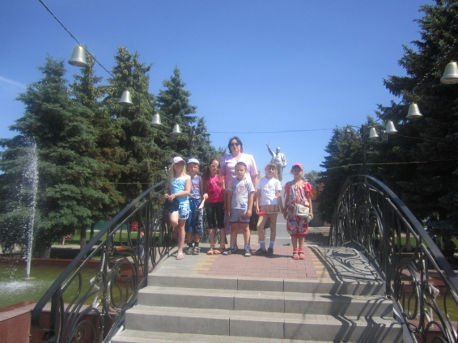
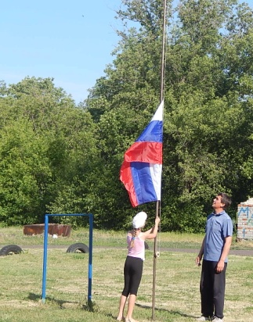
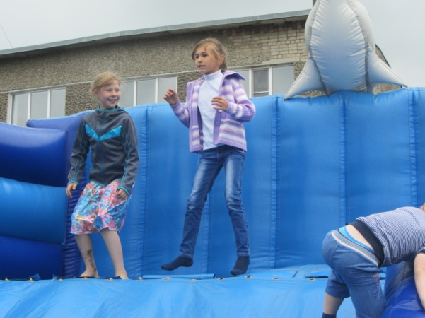
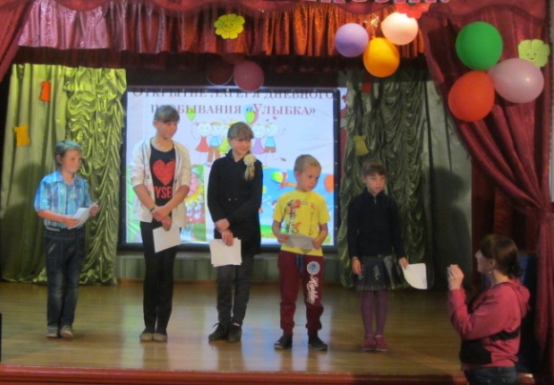
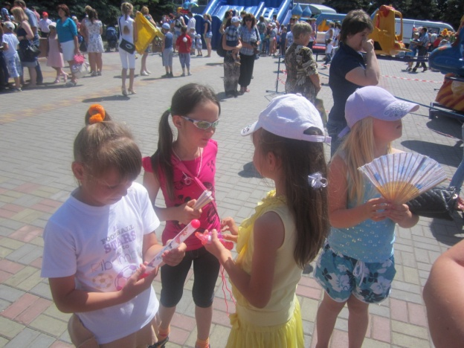
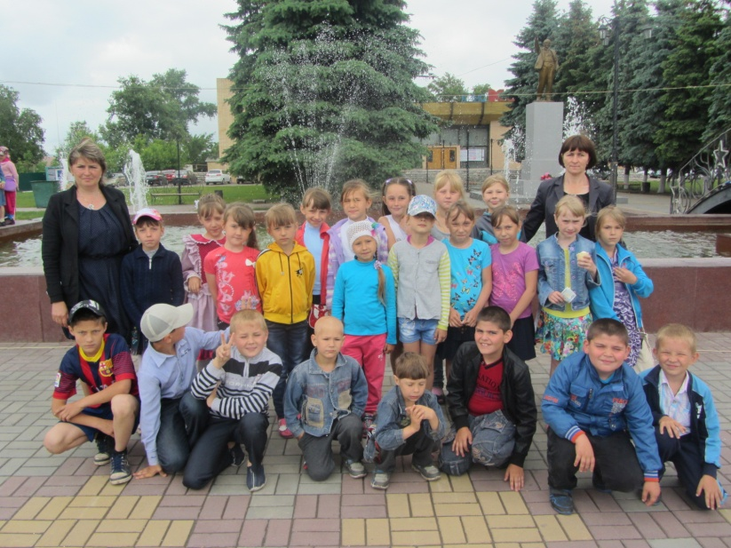
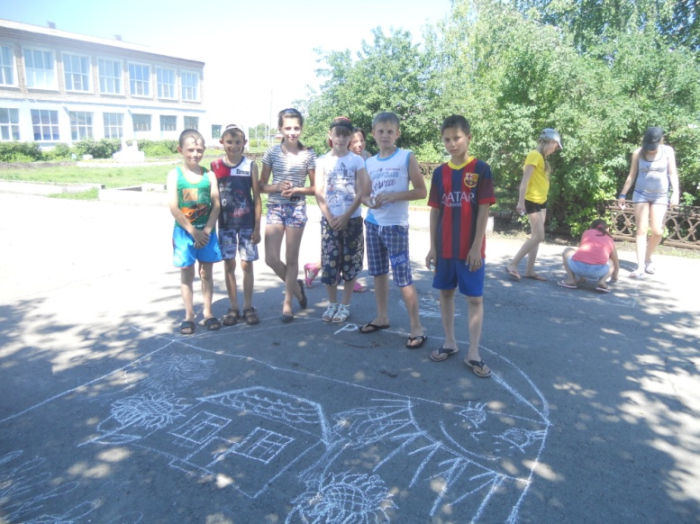
День открытия
Настал первый день лета и мы отправились на праздник ко Дню Защиты детей.
На школьном автобусе мы прибыли в г. Жердевку, где было удивительное представление, после которого мы прогулялись по площади и посетили батуты.
А потом мы получили мороженое и счастливые вернулись домой, где была торжественная линейка открытия лагеря «Улыбка», конкурс рисунков на асфальте «Мир – детям!».

Slide 4

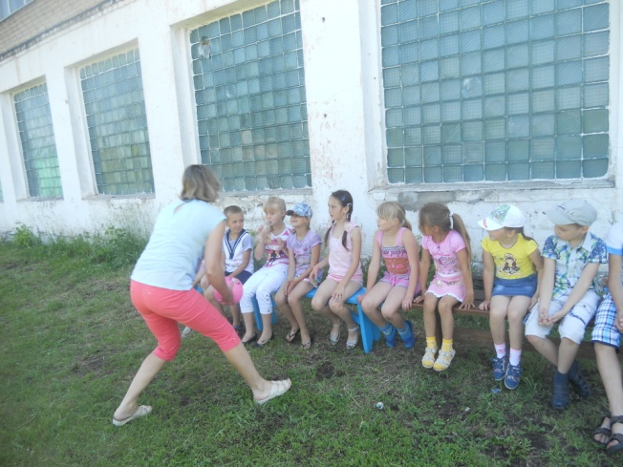
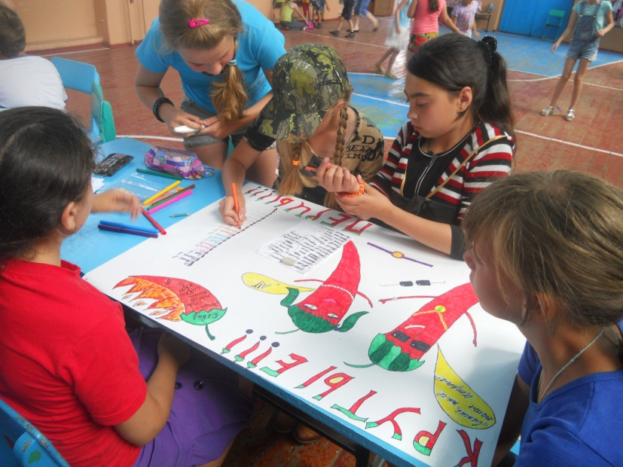
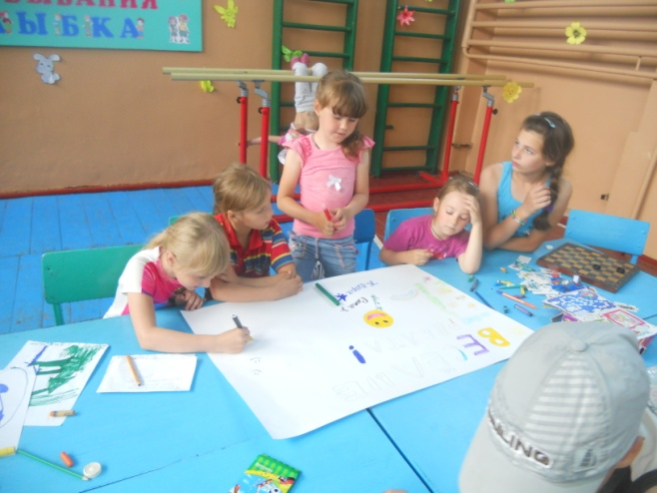
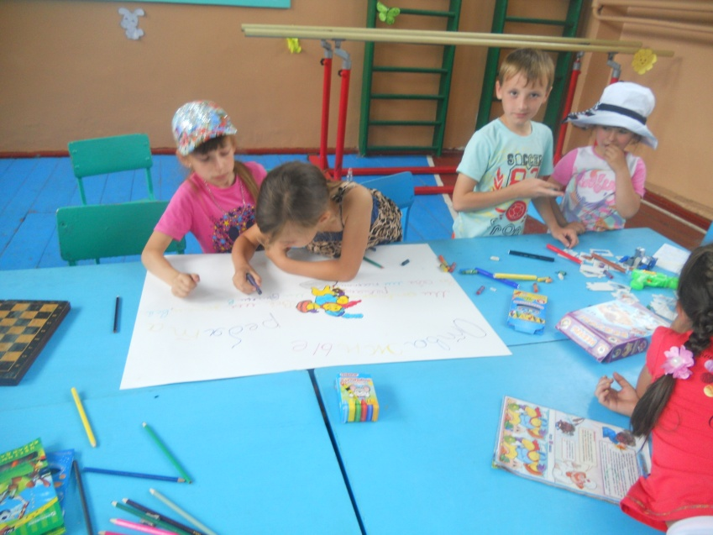
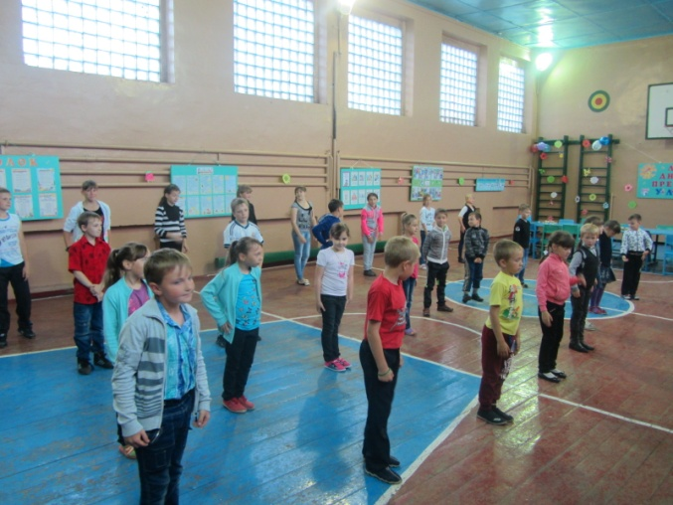
День знакомства
Вся лагерная смена была поделена на 3 отряда. Каждый отряд выбрал себе название, командира, девиз и оформили отрядные газеты. В этот же день был проведён огонёк «Давайте познакомимся».

Slide 5

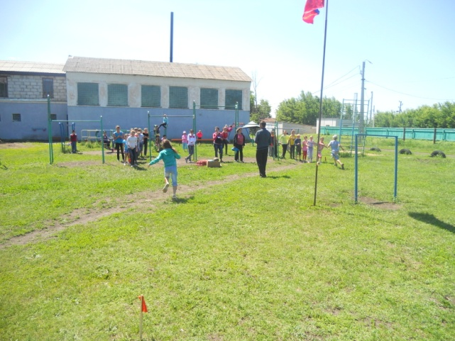
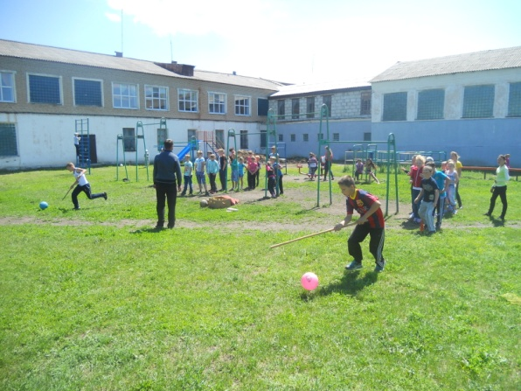
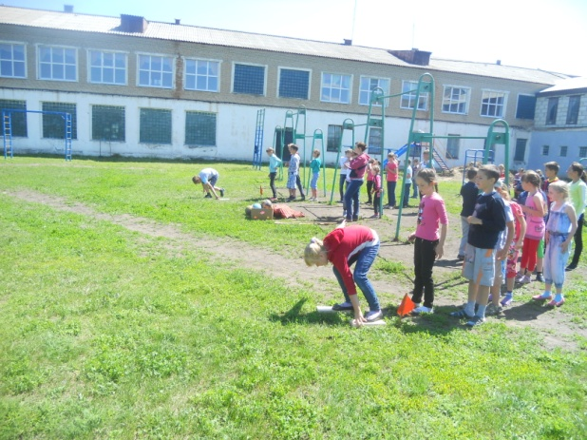
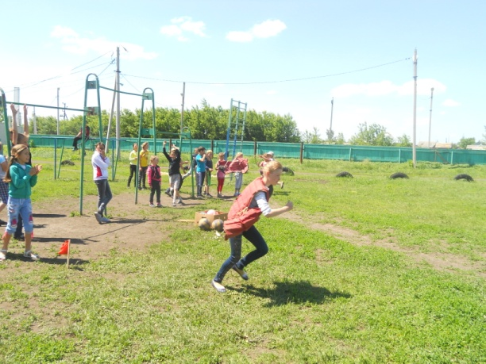
День Спорта и здоровья
Котикова Т.А. провела беседу о вредных привычках.
Все ребята согласились, что вредные привычки опасны для здоровья. А спустя некоторое время дети поучаствовали в мероприятии «Всем на старт», которое подготовил и провёл Котиков С.Н. Две состязавшиеся команды с большим азартом участвовали в различных эстафетах. В конечном итоге все участники получили сладкие призы, чему были очень рады. После обеда ребята участвовали в викторине «Знаете ли вы?»

Slide 6

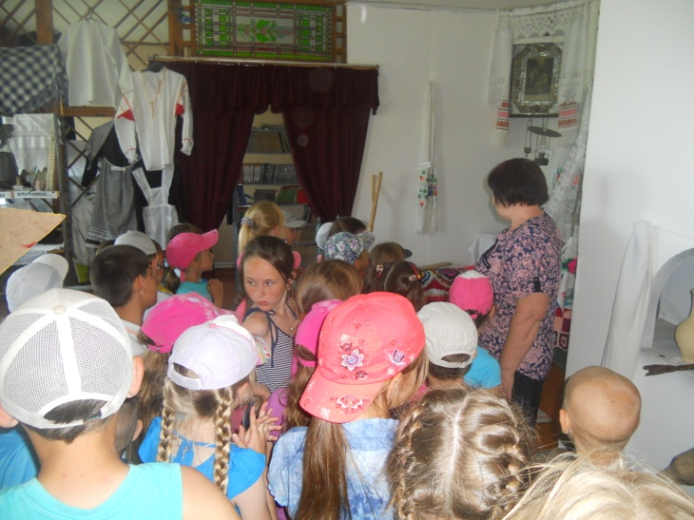
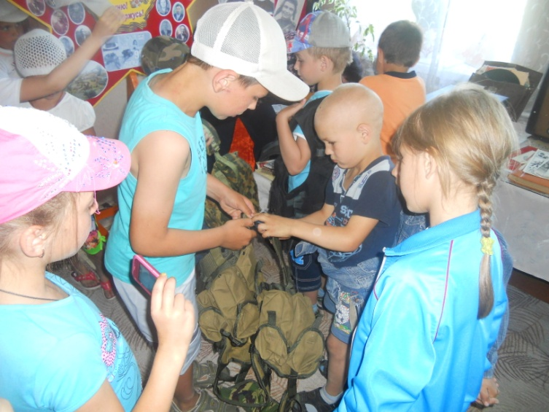
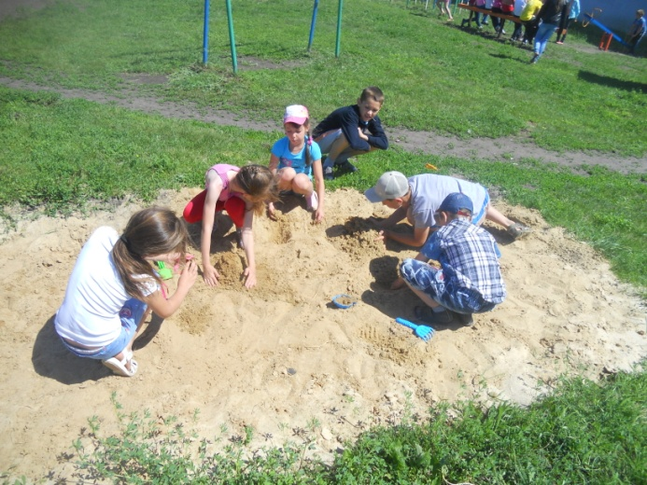
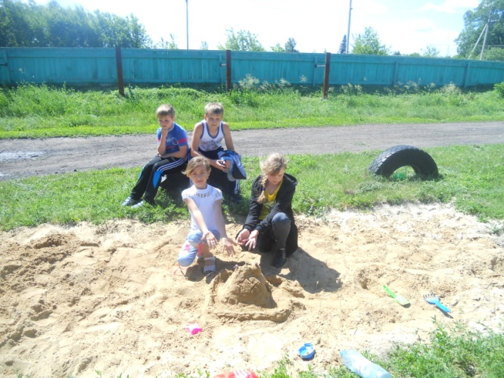
День экскурсий
В этот день мы посетили школьный музей, где узнали много о прошлом нашей малой Родины, познакомились с участниками героями Вов и конечно же прослушали песни на патефоне. После обеда совершили экскурсию в берёзовую рощу «Удивительное в природе». Это был познавательный и развлекательный день лагерной жизни.

Slide 7
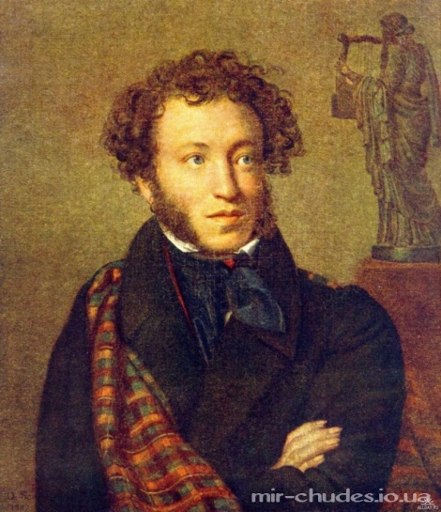

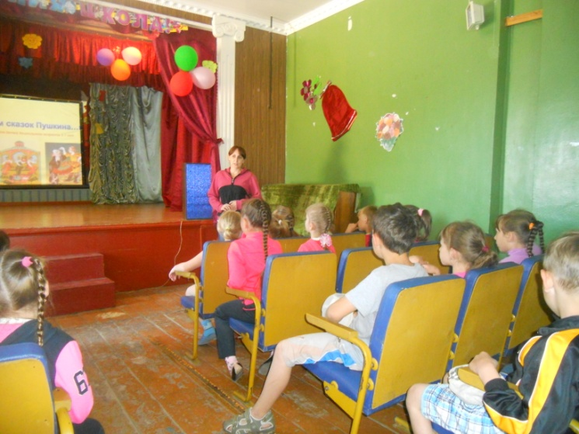
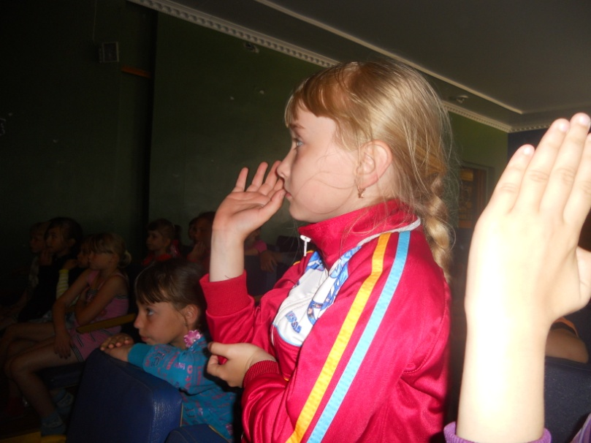
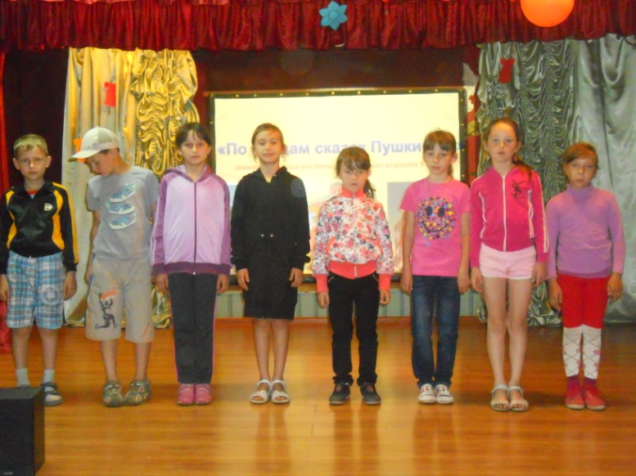
Пушкинский день
В этот день мы вспомнили о жизни и творчестве замечательного поэта и писателя А. С. Пушкина на мероприятии «Я памятник воздвиг себе нерукотворный…», которое провела С. Ю. Федулова, а после была проведена викторина по сказкам А. С. Пушкина. После обеда посмотрели сказку о царе Салтане.

Slide 8

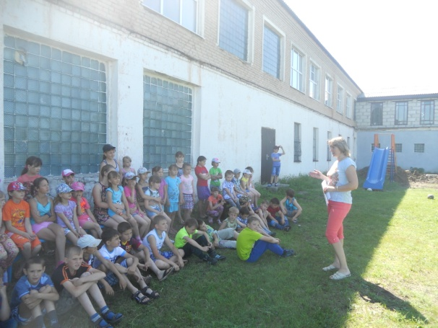
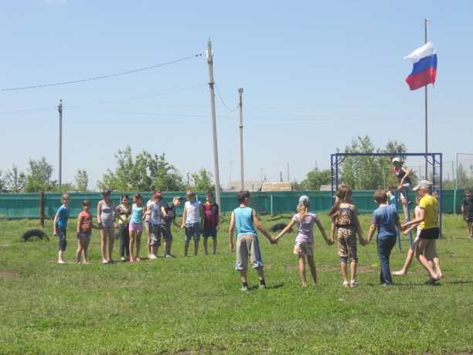
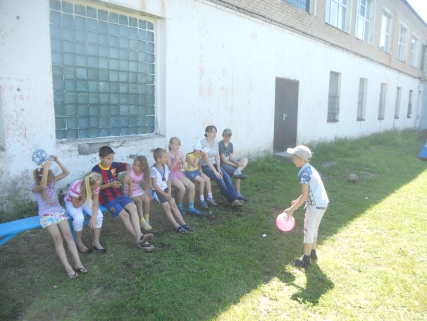
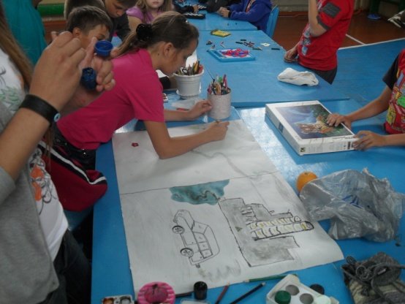
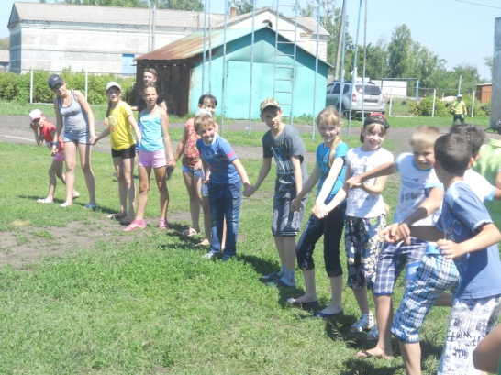
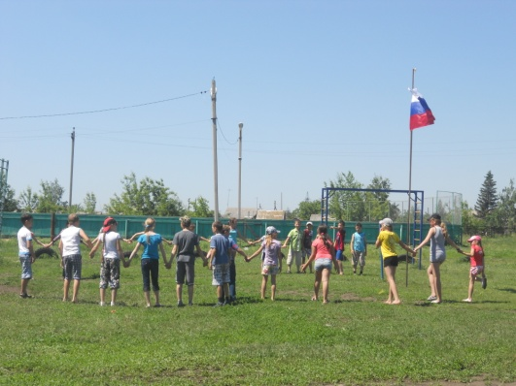
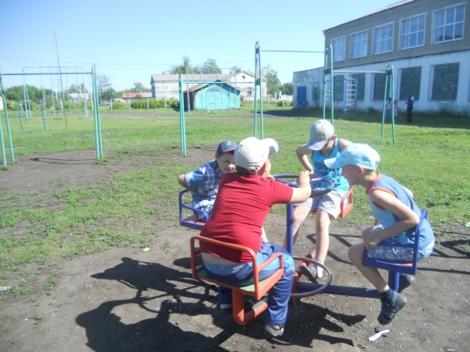
День окружающей среды
Этот день был целиком посвящён природе, который начался с экологического десанта «Сберечь то, что есть», который провела Котикова Т. А. , затем рисовали плакат «Берегите природу». Завершился день игрой «Муравейник», где участники двух команд состязались за главный сладкий приз.

Slide 9

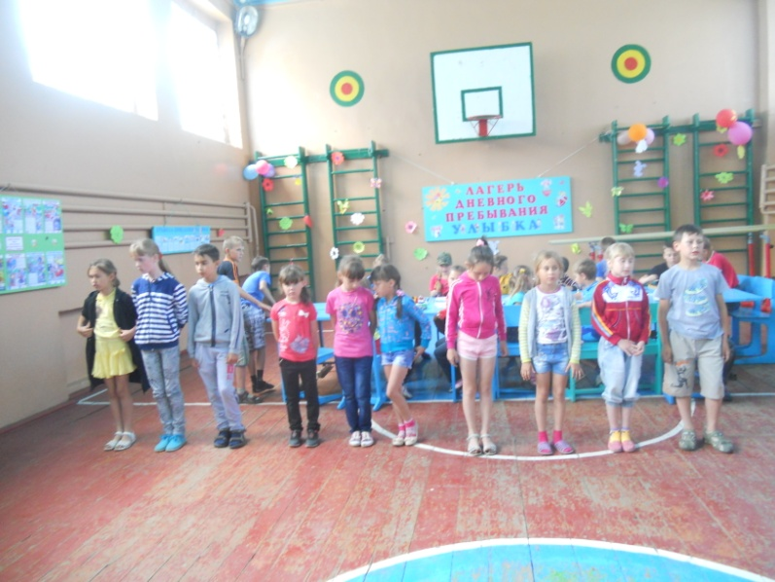
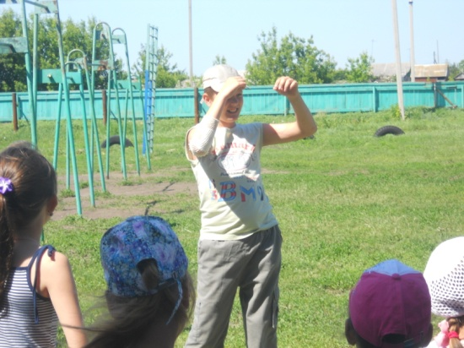
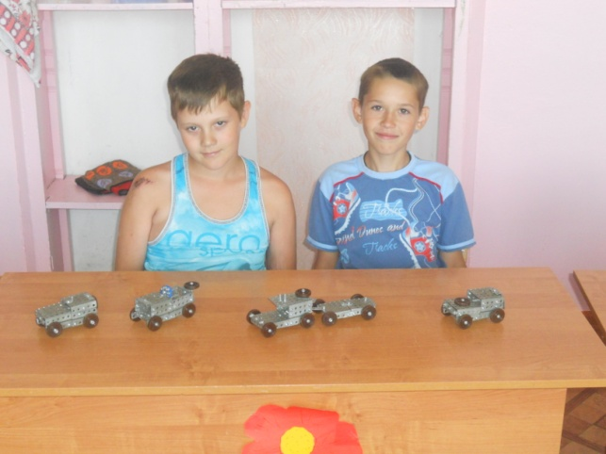
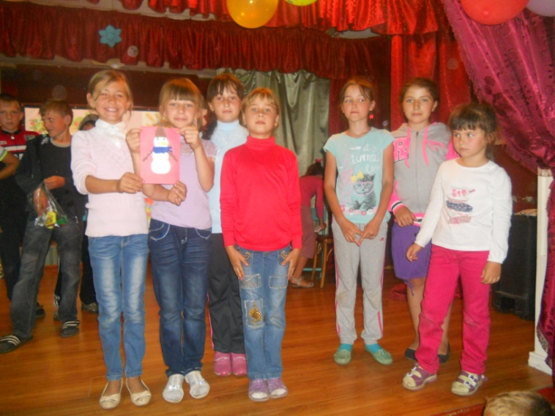
День Творчества
Этот день был очень ответственный и интересный. Мы побывали на шоу-программе «Мир творчества», после которой каждому предстояло нарисовать рисунок «Лето и я!». Все подошли к этому заданию творчески и ответственно, а лучшие рисунки были представлены на выставке, и каждый посетитель мог их посмотреть. Закончился день беседой «Творческий человек»

Slide 10

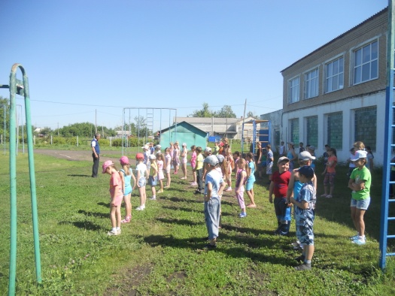
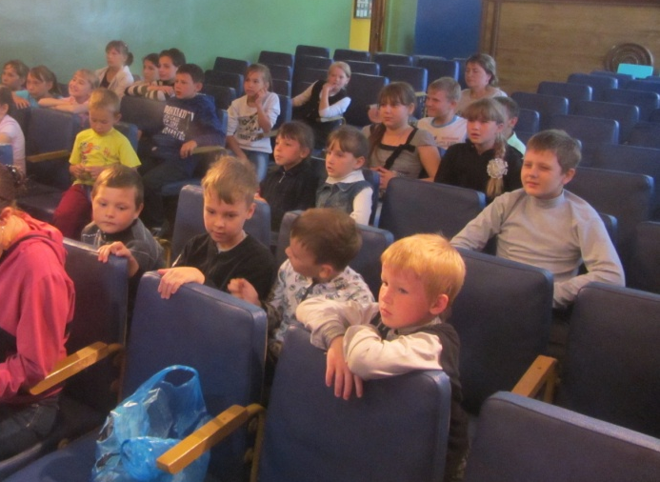
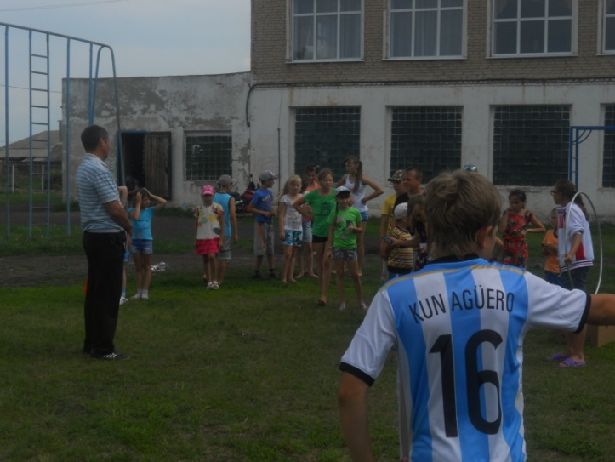
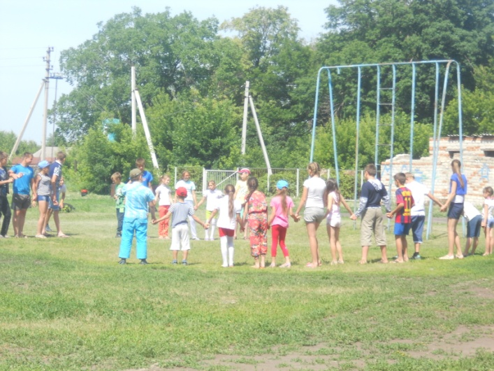
День безопасности
День начался как обычно с зарядки, после которой был проведён инструктаж по ПДД. После завтрака мы поучаствовали в познавательно-игровой программе «Моя безопасная дорога». Узнали когда и где можно переходить дорогу и кататься на велосипедах, а главное, в каком возрасте можно садиться на скутер или мопед. После вкусного и сытного обеда мы смотрели фильм «Азбука жизни».

Slide 11

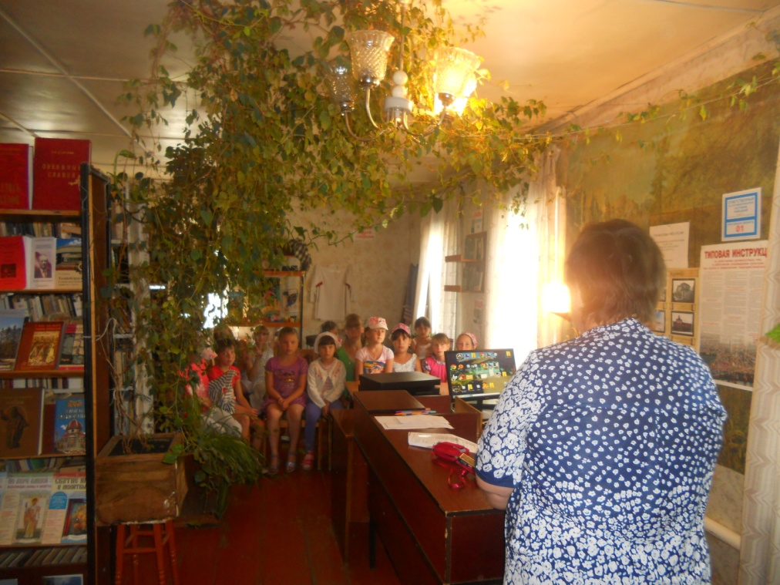
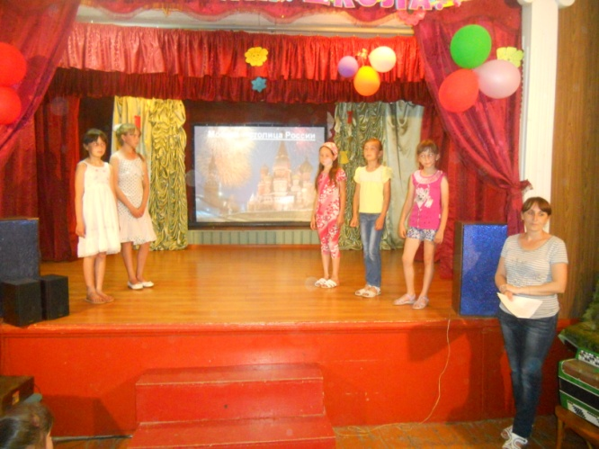
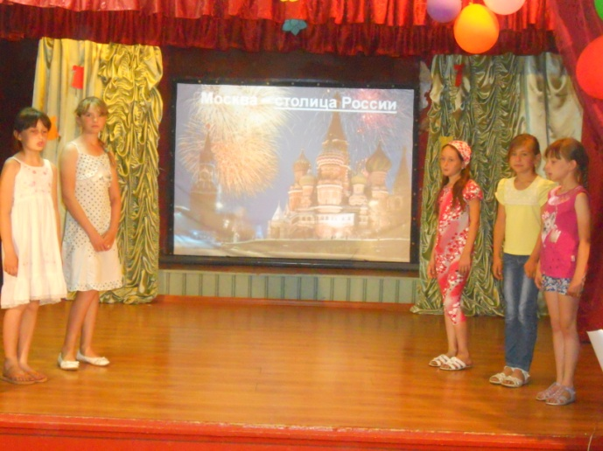
День России
Этот замечательный день начался с оформления стенгазеты «Я люблю тебя, Россия», затем Федулова С. Ю. провела мероприятие «Россия – родина моя», где дети узнали много интересного о своей стране. Кузина С. А. провела беседу «Герои нашего края».

Slide 12

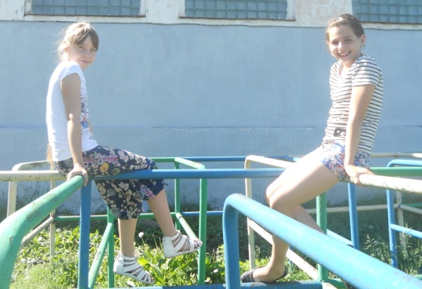





День друзей
«Секреты дружбы», именно с этого мероприятия начался наш очередной лагерный день, которое провела Сушкова Е. И. После спетых отрядных песен и песен о дружбе, в лагере прошёл дружный шашечный турнир. После обеда была увлекательная и познавательная игра-викторина «В дружбе наша сила»

Slide 13





День девочек
Сегодня у нас в лагере были все вежливы и внимательны. Мальчики галантно относились к девочкам, так как этот день посвящён девочкам. Воспитатели провели конкурсную программу «Лучшая хозяюшка», затем развлекательная программа «По знакам зодиака», а в завершении были соревнования «А ну-ка девочки».

Slide 14






День мальчиков
Этот день был посвящён мальчикам. Начался он с турнира «Не перевелись ещё богатыри», где мальчики, под руководством Котикова С. Н. участвовали в различных состязаниях. Потом была развлекательная игра «Веселуха», а после обеда соревнования «А ну-ка, мальчики».

Slide 15






День родного края
После завтрака была познавательная беседа «История села Пичаево», затем Федулова С. Ю. провела викторину «Край Тамбовский, край родной», где мы узнали много интересного о своей малой Родине. После вкусного обеда день продолжился соревнованиями «Книга рекордов».

Slide 16





День книги
Этот день начался с акции «Книжка, мы тебя спасём!». После завтрака Бокова Т.В. провела мероприятие «Книги всегда рядом с нами». Завершился день викториной «Кто много читает, тот много знает», которую подготовила и провела Котикова Т. А.

Slide 17




День юных талантов
Этот день начался с тематического часа «Юные таланты». Мы показывали мини сценки из школьной жизни, демонстрировали актерские способности в спектакле. В завершении дня прошло мероприятие «Наш забавный карнавал».

Slide 18





День интеллектуалов
Это был один из замечательных дней лагерной жизни. Мы посетили дом-музей С. Рахманинова в с. Ивановка, где узнали много интересного о жизни и творчестве великого композитора. А также насладились красотой парка.

Slide 19






День профилактики
В день профилактики была организована встреча с инспектором ПДН. А воспитатели рассказали нам о правонарушениях среди несовершеннолетних, которые совершаются в Тамбовской области и провели беседу : «Профилактика правонарушений среди несовершеннолетних».
После обеда мы посетили мероприятие «Когда шалость становится нарушением».

Slide 20







День памяти и скорби
В этот день мы почтили память погибших земляков в годы Великой Отечественной войны проведением тематического часа «Память сердца» и возложением цветов к Мемориалу погибшим воинам.

Slide 21




День смеха
День смеха - это шутки, весёлые истории и конечно же развлекательные мероприятия. В этот день мы посетили цирковое представление в сельском ДК, после которого Сушкова Е. И. провела игру «Изобрази с помощью жестов».

Slide 22








День цветов
В день цветов мы провели развлекательное мероприятие «Праздник цветов». Далее школьная медсестра провела интересное практическое занятие «Первая медицинская помощь»После обеда мы поучаствовали в соревнованиях «Весёлый зоопарк». Изображать разных зверей было очень интересно и весело.

Slide 23






Закрытие лагерной смены
Вот и настал последний день лагерной смены. Начальник лагеря Каширина Т. В. поблагодарила ребят за активное участие в мероприятиях и вручила грамоты самым активным участникам лагерной смены. После линейки состоялся праздничный концерт «Звёздный час», на котором дети пели, танцевали, читали стихи.

Slide 24


До свидания, лагерь «Улыбка»!

